Slide 1
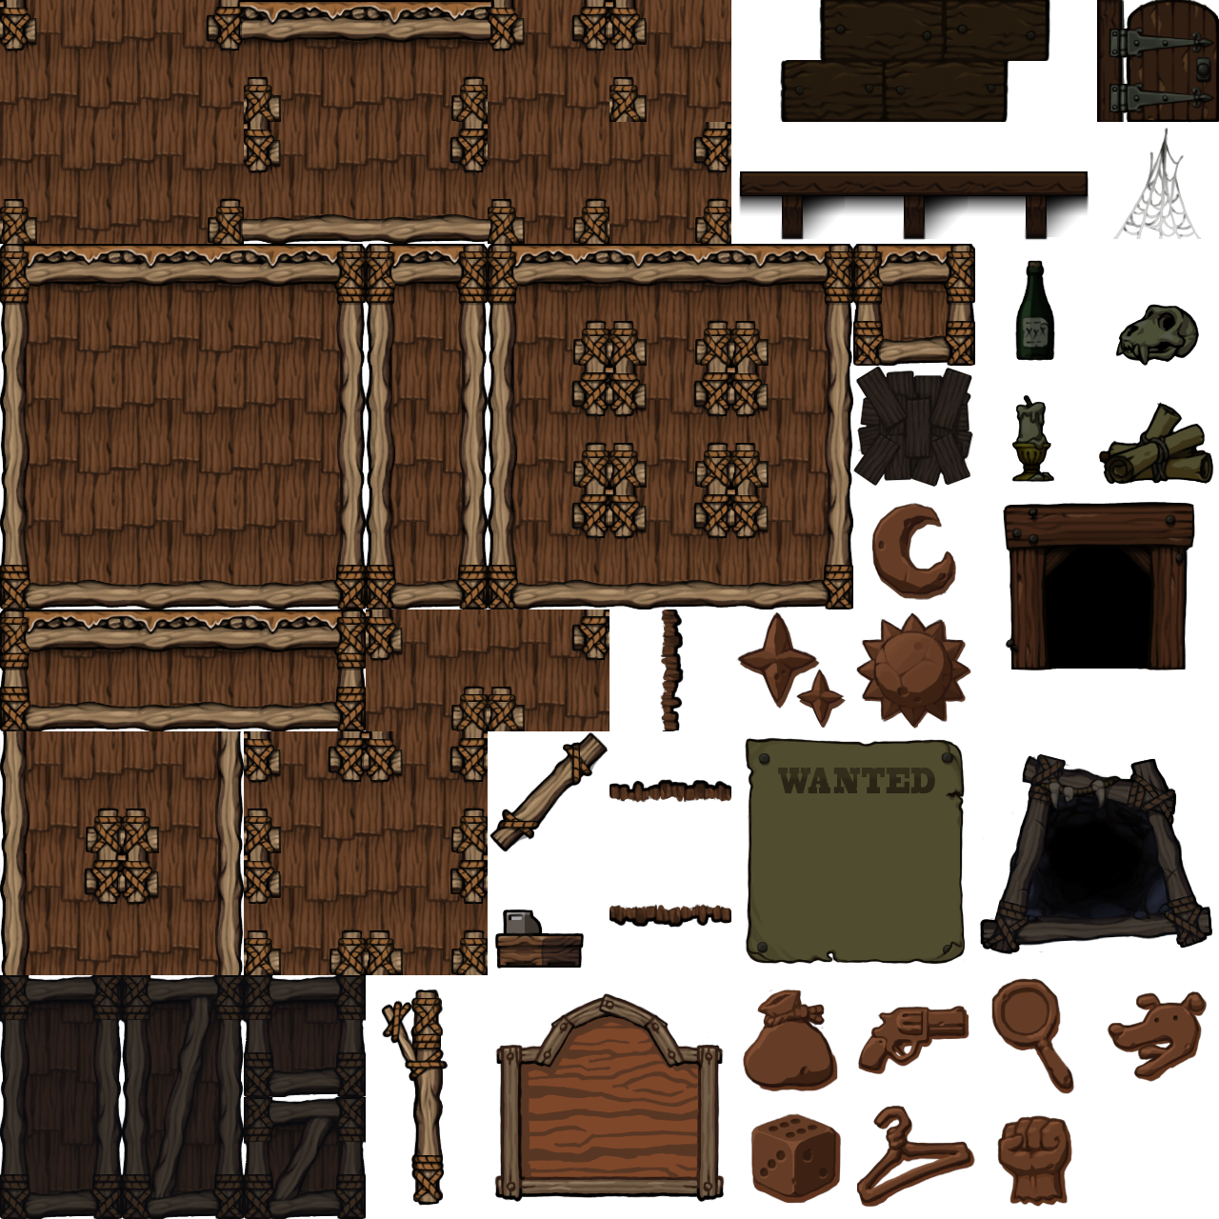
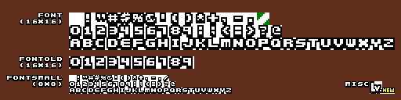

2021182047 박신혜
Notes:
． ．．ㅎ

Slide 2

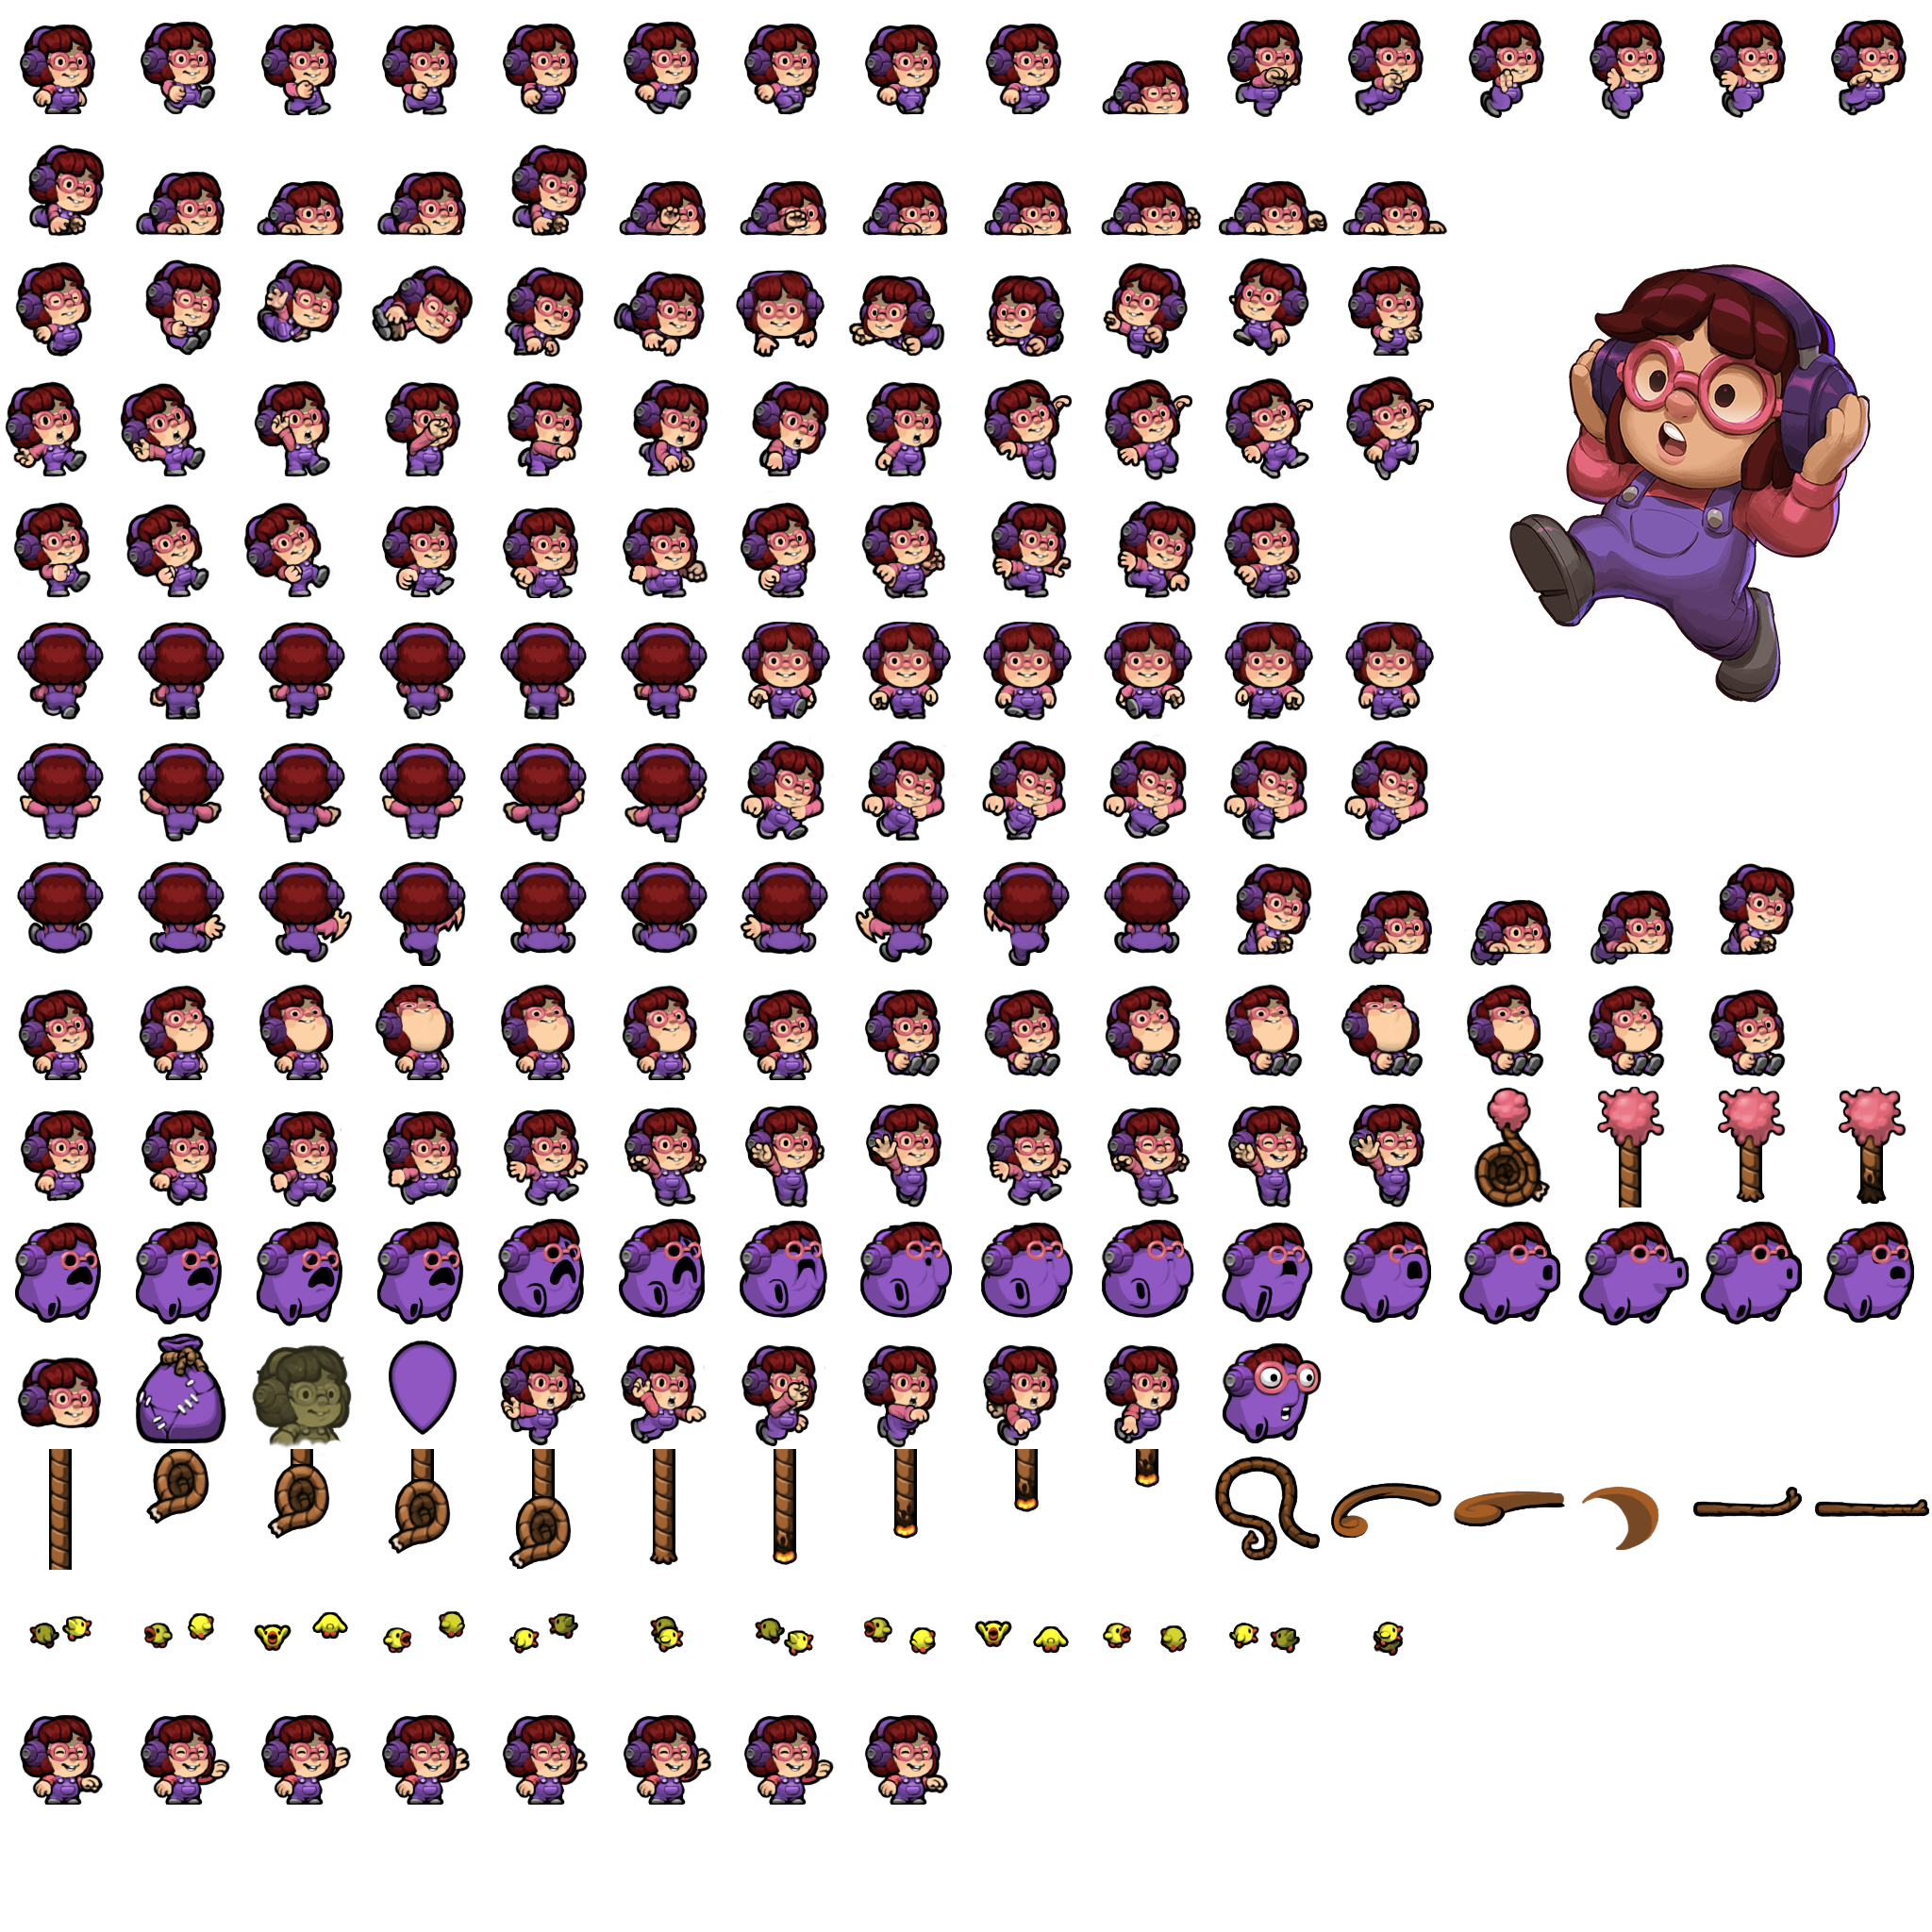
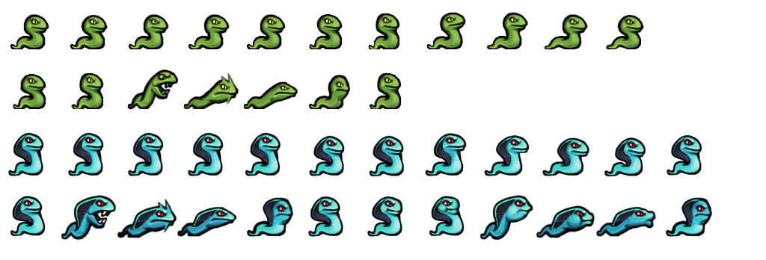
게임 컨셉
주인공은 신비한 보물을 모으며 위험한 굴을 탈출하기 위한 여정을 시작한다. 모은 보물을 통해 유용한 아이템을 구매하며, 이러한 아이템은 굴의 복잡한 구조와 다양한 장애물을 극복하는 데 큰 도움을 준다. 플레이어는 보물을 모으고 전략적으로 아이템을 선택하며 점차 탈출에 가까워지는 주인공의 모험을 경험하게 된다.
다양한 스테이지와 점진적인 난이도
다양한 아이템으로 재미있게 플레이 할 수 있다
재미 요소

Slide 3
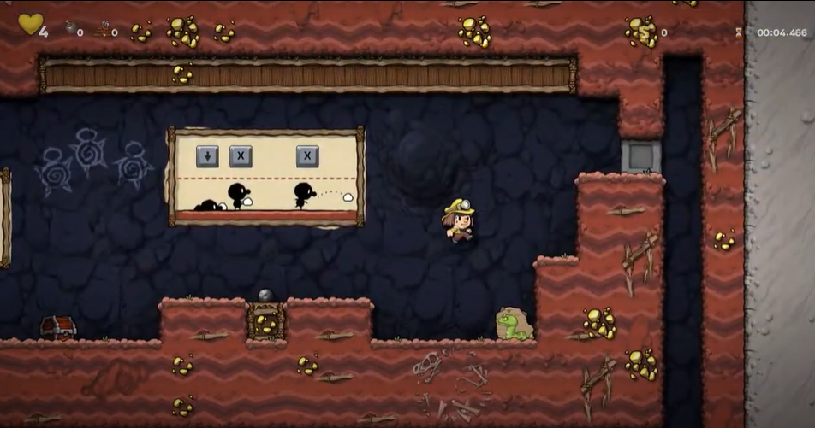
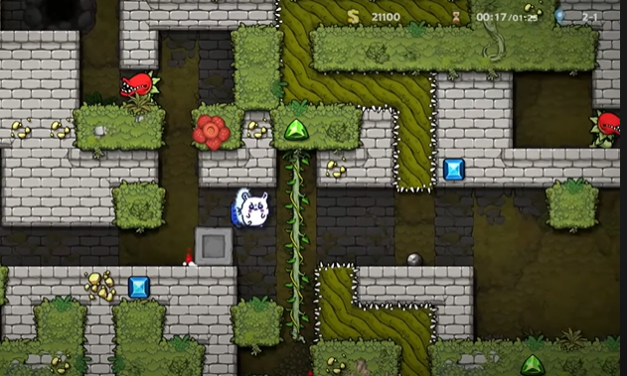

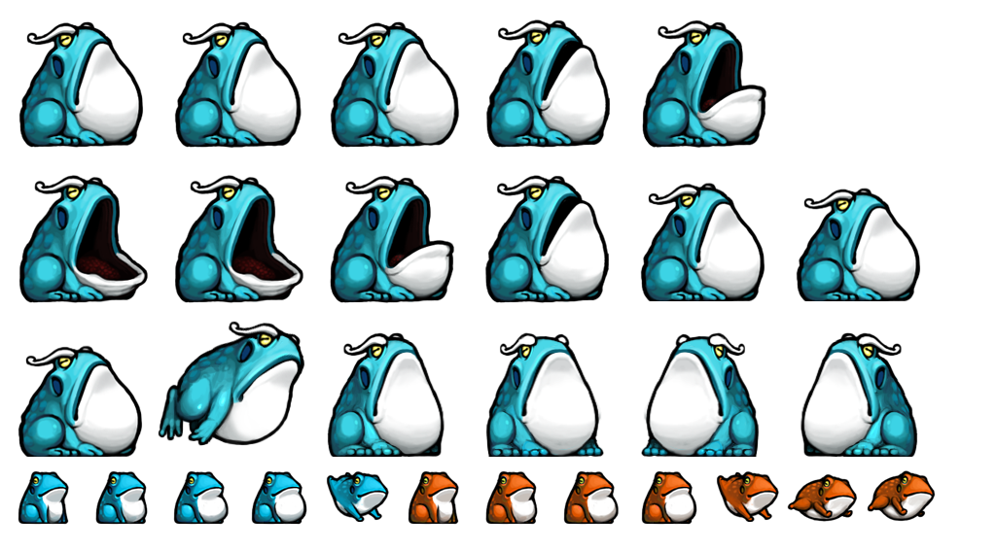

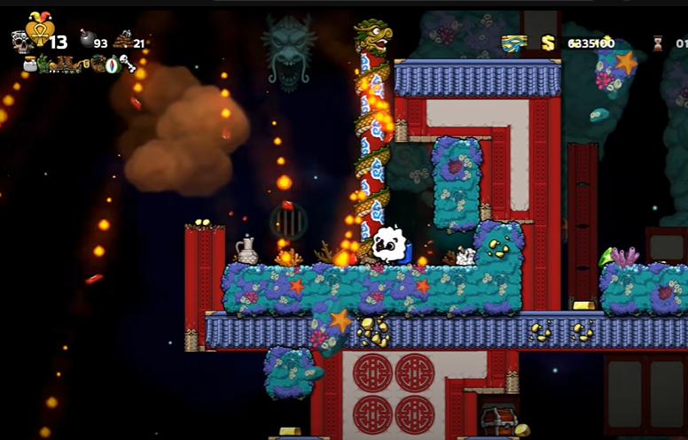
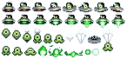

Lv.1
Lv.2
Lv.3

Slide 4
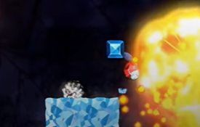
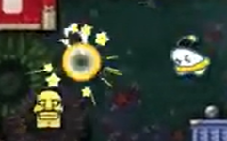

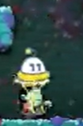
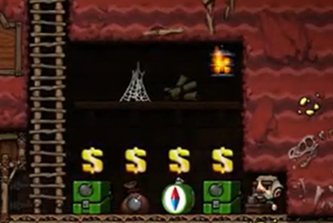
폭탄 터트리기-
땅에 묻혀 있는 보물 캐기, 몬스터 공격하기
물건 던지기 –보물상자나 화병은 깨지거나, 몬스터가 맞으면 몬스터 죽음
밟아 죽이기
채찍-
몬스터 죽이기, 문건 부수기
상점
아이템 구매하기

Slide 5
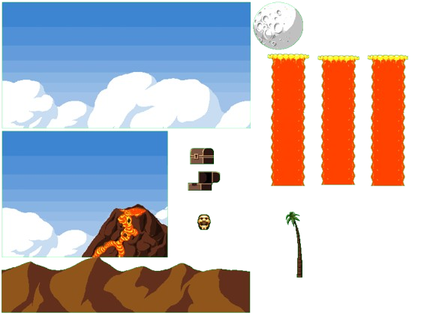
굴을 탈출하면 클리어

Slide 6
개발 일정
10/14(1주차): 캐릭터 이동 구현(눌린 시간에 따라 거리 조정, 사다리 타기 등), 공격 모션 구현 (돌 던지는 각도 채찍 범위 등)
10/22(2주차): 땅 사다리, 타일 제작, 간단한 맵 구상, 레벨 만들기
10/29(3주차): 충돌 처리 구현 (공격 데미지, 아이템 들기 등 상호작용)
11/4(4주차): 타일링, 2차 발표 자료 정리, 게임 다듬기
11/11(5주차): 효과음, 배경음악 적용, 이펙트 넣기
11/25(6주차): 메인 화면 ui 제작 등, 게임 완성도 높이기, 최종 발표 정리

